Slide 1

线性代数（1）
第三十讲
清 华 大 学 数 学 科 学 系

Slide 2


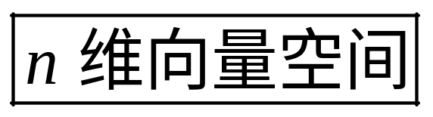






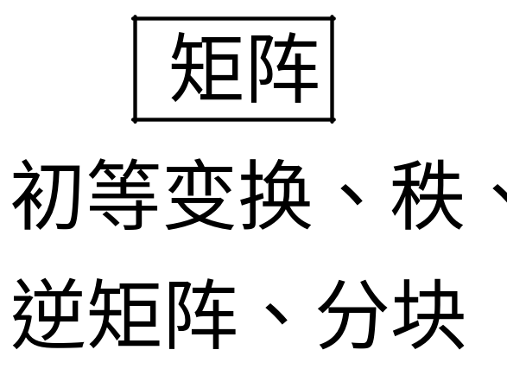



Slide 3
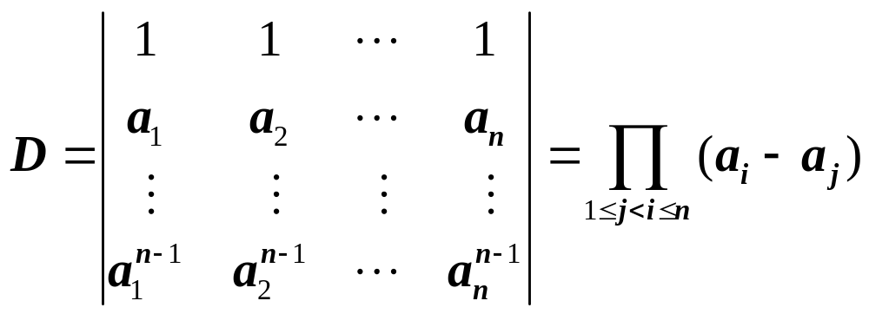

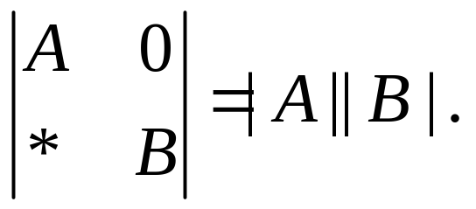
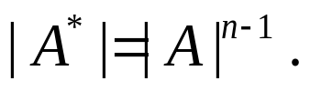
 第三十讲 总复习
一、行列式
1. 行列式：定义、性质、展开定理、计算.
2. 基本公式
2.1.
2.2.
2.3.
2.4.
2.5.
|A| = λ₁λ₂…λ_{n}

Slide 4
3. 熟悉那些可化为行列式来处理的问题
3.1. 齐次线性方程组有非零解的问题(系数矩阵为方阵)
齐次线性方程组有非零解 ⇔ 系数行列式 D = 0.
3.2. 求矩阵的特征值
3.3. 判定向量组的线性相关性
3.4. 实二次型正定性的判定
3.5. 求向量积, 混合积, 平行六面体体积和判断三向量共面.

Slide 5
二、矩阵
1. 基本运算及其性质
2. 求逆、求秩
2.1. 可以通过初等变换把矩阵化为阶梯形来求矩阵的秩.
2.2. 阶梯形矩阵的秩等于它的非零行的行数.
2.3. 若 A 是一个 n 阶方阵, 则 r(A) = n ⇔ A 可逆 ⇔ |A| ≠ 0
⇔ A 的 n 个列(行)向量线性无关
⇔ F^{n} 中任意一个向量可由 A 的列向量线性表出
⇔ 齐次线性方程组 AX = 0 只有零解
⇔ 对任意 b∈F^{n}, 线性方程组 AX = b 有唯一解 X = A⁻¹b
⇔ A 没有零特征值
⇔ A 可通过一系列初等变换化为单位阵
⇔ A 可分解为一系列初等矩阵的乘积.

Slide 6
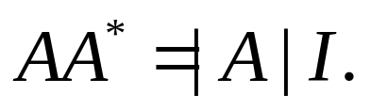
3. 基本公式、结论和方法
3.1.
3.2. 矩阵 A 的秩 = A 的列秩= A 的行秩.
3.3. r(A+B) ≤ r(A) + r(B); r(AB) ≤ min(r(A), r(B)).
3.4. 若AB = 0, 则 r(A) + r(B) ≤ n.
3.5. 初等变换法求矩阵的秩，求可逆矩阵的逆.
3.6. 特殊矩阵：对称矩阵，反对称矩阵，正交矩阵，正定矩阵.

Slide 7
例1 设 A = (a_{ij}) 是3阶实非零矩阵, 已知 a_{ij} = A_{ij}, 求 |A| 及
其 A⁻¹.
解 根据已知, A = (a_{ij}). 假定 A 的第一行有非零元素, 把
|A| 分别按照第一行展开, 可以得到:
由已知, A* = A^{T}, 故 AA^{T} = |A|I, 容易由此得到 |A|² = |A|³，
所以 |A| = 1, A⁻¹ = A* = A^{T}.
例2 证明矩阵的非零子式所在的行向量组和列向量组均线
性无关.
例3 例2的逆命题是否成立, 分别讨论行(列)向量组是否为极大无关组两种情况.
答(1) 当所讨论的行(列)向量组不是极大无关组时, 例2的逆命题不成立, 例如: 三阶单位矩阵的第1, 2行和第2, 3列均线性无
关, 但对应的二阶子式为 0.

Slide 8
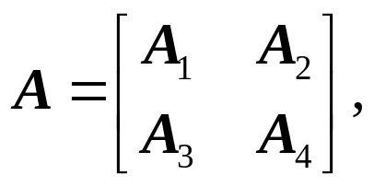
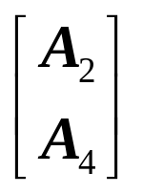
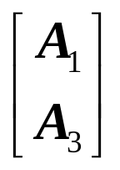
答(2) 当行(列)向量组是极大无关组时, 例2的逆命题成立.
证明如下: 不妨设 r(A) = r, 且 A 的前 r 行和前 r 列均线
性无关, 记
这里 A₁ 为 r 阶方阵, 则
的列向量均
可由
的列向量线性表出, 故 A₂ 的列向量均可由 A₁
的列向量线性表出, 故 r(A₁) = r(A₁, A₂) = r, 所以 |A₁| = r.
例4
证明反对称矩阵的秩均为偶数.
证明 不妨设 r(A) = r, 且 A 的前 r 行线性无关, 由 A
是反对称矩阵可知 A 的前 r 列也线性无关, 再由例3(2)
和奇数阶反对称矩阵的行列式为0可知 r 必为偶数.

Slide 9
三、方程组
(1) 会求解齐次、非齐次线性方程组的基础解系、通解
(2) 含参数方程组的讨论: 何时有非零解、唯一解、无穷解
等等
(3) 会灵活利用解的结构性质、给定几个特殊参数(未知量个数、
秩)求通解.
(4) 熟悉那些可化为方程组来解决的问题: 判断线性相关性，
求特征向量…

Slide 10
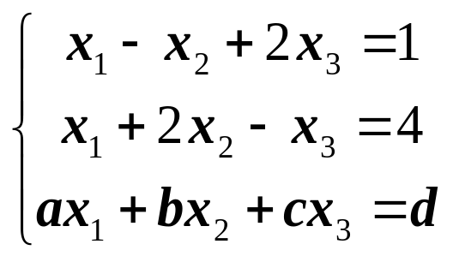
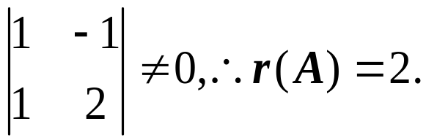
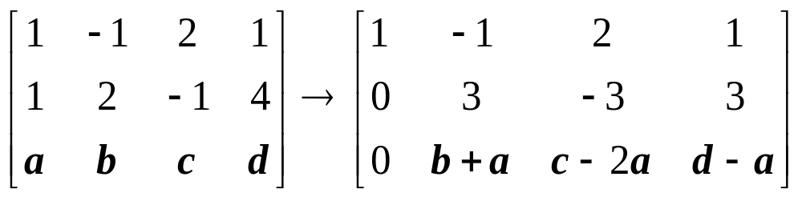
例5
线性方程组
解不唯一, 求这个线性方程组的一般解.
这个线性方程组解不唯一, 所以其系数矩阵
解
A 的秩小于3, 又由于 A 有一个二阶子式
又因为这个线性方程组有解, 其增
广矩阵 (A, b) 的秩亦为2. 用初等行变换化增广矩阵为有
两行非零的既约阶梯形矩阵:

Slide 11
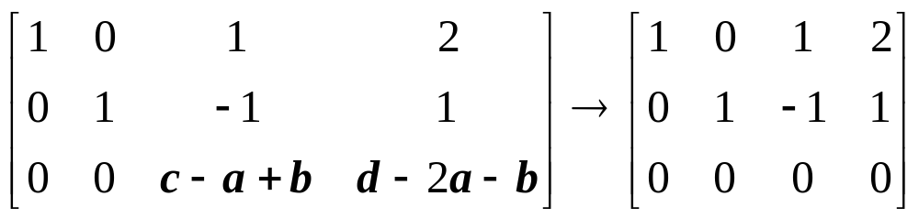
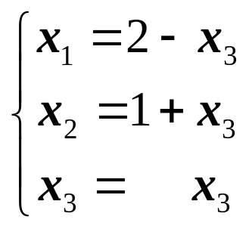

这个阶梯形矩阵对应的线性方程组为:
方程组的通解是:
X₁ = (2, 1, 0)^{T}. η = (-1, 1, 1)^{T}.
其中 k 是任意常数.

Slide 12
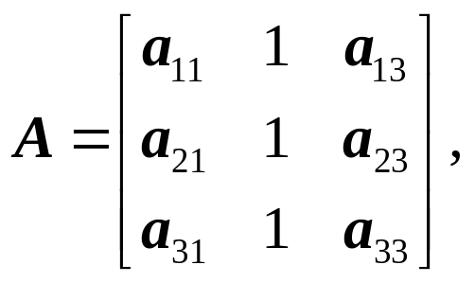
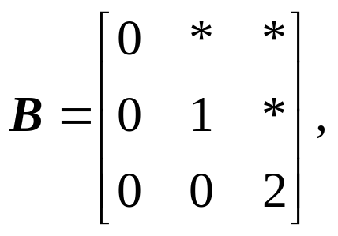
例6 设
已知 0, 1, 2 是 A 的三个特征值,
证明 X = (1, 1, 1)^{T} 是线性方程组 A*X = 0 的解, 但不是方
程组的基础解系.
证明 存在可逆矩阵 P, 使得 P⁻¹AP 为上三角阵
所以 r(A) = r(B) = 2, 可知 r(A*) = 1,
再由行列式展开定理可知 X = (1, 1, 1)^{T} 是齐次线性方程组
A*X = 0 的解, 但不是该齐次线性方程组的基础解系.

Slide 13
四、向量及其关系
1. 会求向量组的极大无关组和秩.
向量组极大无关组和秩的求法：
1) 将列向量组 α₁, α₂, …, α_{s} 排成矩阵 A = (α₁, α₂, …, α_{s});
2) 用初等行变换化 A 为阶梯形矩阵 U;
3) U 的列向量组的极大无关组所对应的 A 的列向量是原
向量组的极大无关组;
4) 阶梯形矩阵 U 的列向量组的极大无关组就是 U 中每个
非零行第一个非零元所在的列向量所组成的向量组.
2. 注意下列特殊向量的关系：
  正交向量组线性无关
  实对称矩阵属于不同特征值的特征向量正交

Slide 14
五、线性空间、线性变换、特征值与特征向量
1. 线性空间的定义.
2. 线性空间中向量的线性相关性，基，维数
3. 求不同基之间的过渡矩阵.
4. 子空间的交空间以及和空间, 维数公式.
5. 实线性空间的内积,施密特正交化方法.
6. 线性变换的定义、运算和性质及其与矩阵的关系.
7. 线性变换的核和值域的概念.
8. 求特征值和特征向量，以及它们的性质.
9.矩阵相似的定义和性质,实对称矩阵正交对角化.

Slide 15
六、二次型与解析几何
1. 二次型化标准型问题
实二次型化为标准形的正交替换法.
复(实)二次型的可用配方法和初等变换法化简.
2. 复二次型的规范型, 秩.
3. 实二次型的规范型, 正惯性指数和负惯性指数.
4. 正定二次型和正定矩阵
实二次型 Q(α) = X^{T}AX 正定 ⇔ A 的特征值都 > 0
⇔ A 的各阶顺序主子式 P_{i} > 0, i = 1, 2,…, n.
⇔ A = C^{T}C, C 可逆 ⇔ A的所有主子式 > 0
5. 半正定二次型和半正定矩阵
实二次型 Q(α) = X^{T}AX 半正定 ⇔ A 的特征值均 ≥ 0
⇔ A = C^{T}C ⇔ A的所有主子式 ≥ 0

Slide 16
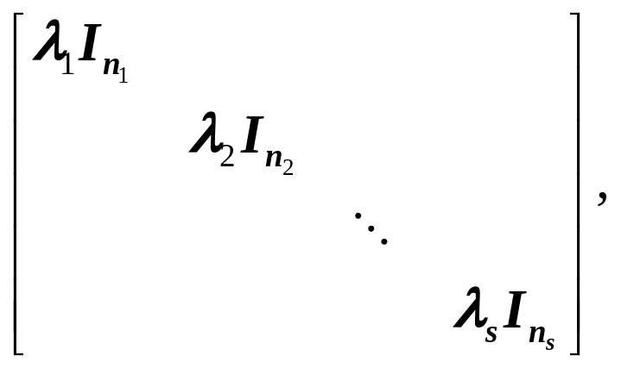
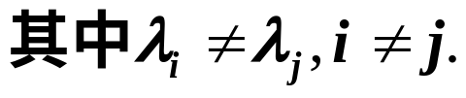
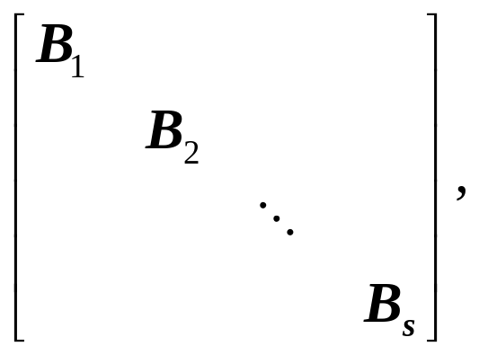
例7 设 A, B 是实对称矩阵, 且 AB = BA, 证明存在正交矩
阵 Q, 使得 Q⁻¹AQ 和 Q⁻¹BQ 同时为对角矩阵.
证明 存在正交矩阵 P, 使得
P^{T}AP 为对角阵
P^{T}BP和P^{T}AP可交换， P^{T}BP一定是准对角阵
其中 B_{i} 是 n_{i} 阶实对称方阵.

Slide 17
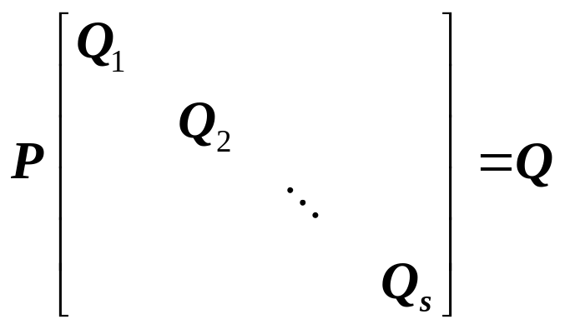
存在正交矩阵 Q_{i}, 使得Q_{i}^{T}B_{i}Q_{i} 为对角阵
是正交矩阵, 且 Q⁻¹AQ 和
Q⁻¹BQ 同时为对角矩阵．
6. 几何空间中的问题
(1) 熟悉几何空间中一些基本计算: 距离、夹角、正
交性判定
(2) 直线、平面方程与位置相关
(3) 空间二次曲面的分类与识别（不考）

Slide 18
Thank you for your attendance!
最后，祝大家在考试中取得好成绩！
并祝学习进步，生活愉快!

